Slide 1



Разработка устойчивого штамма азотфиксирующих бактерий
Спикер - Десятникова Софья Юрьевна

Slide 2
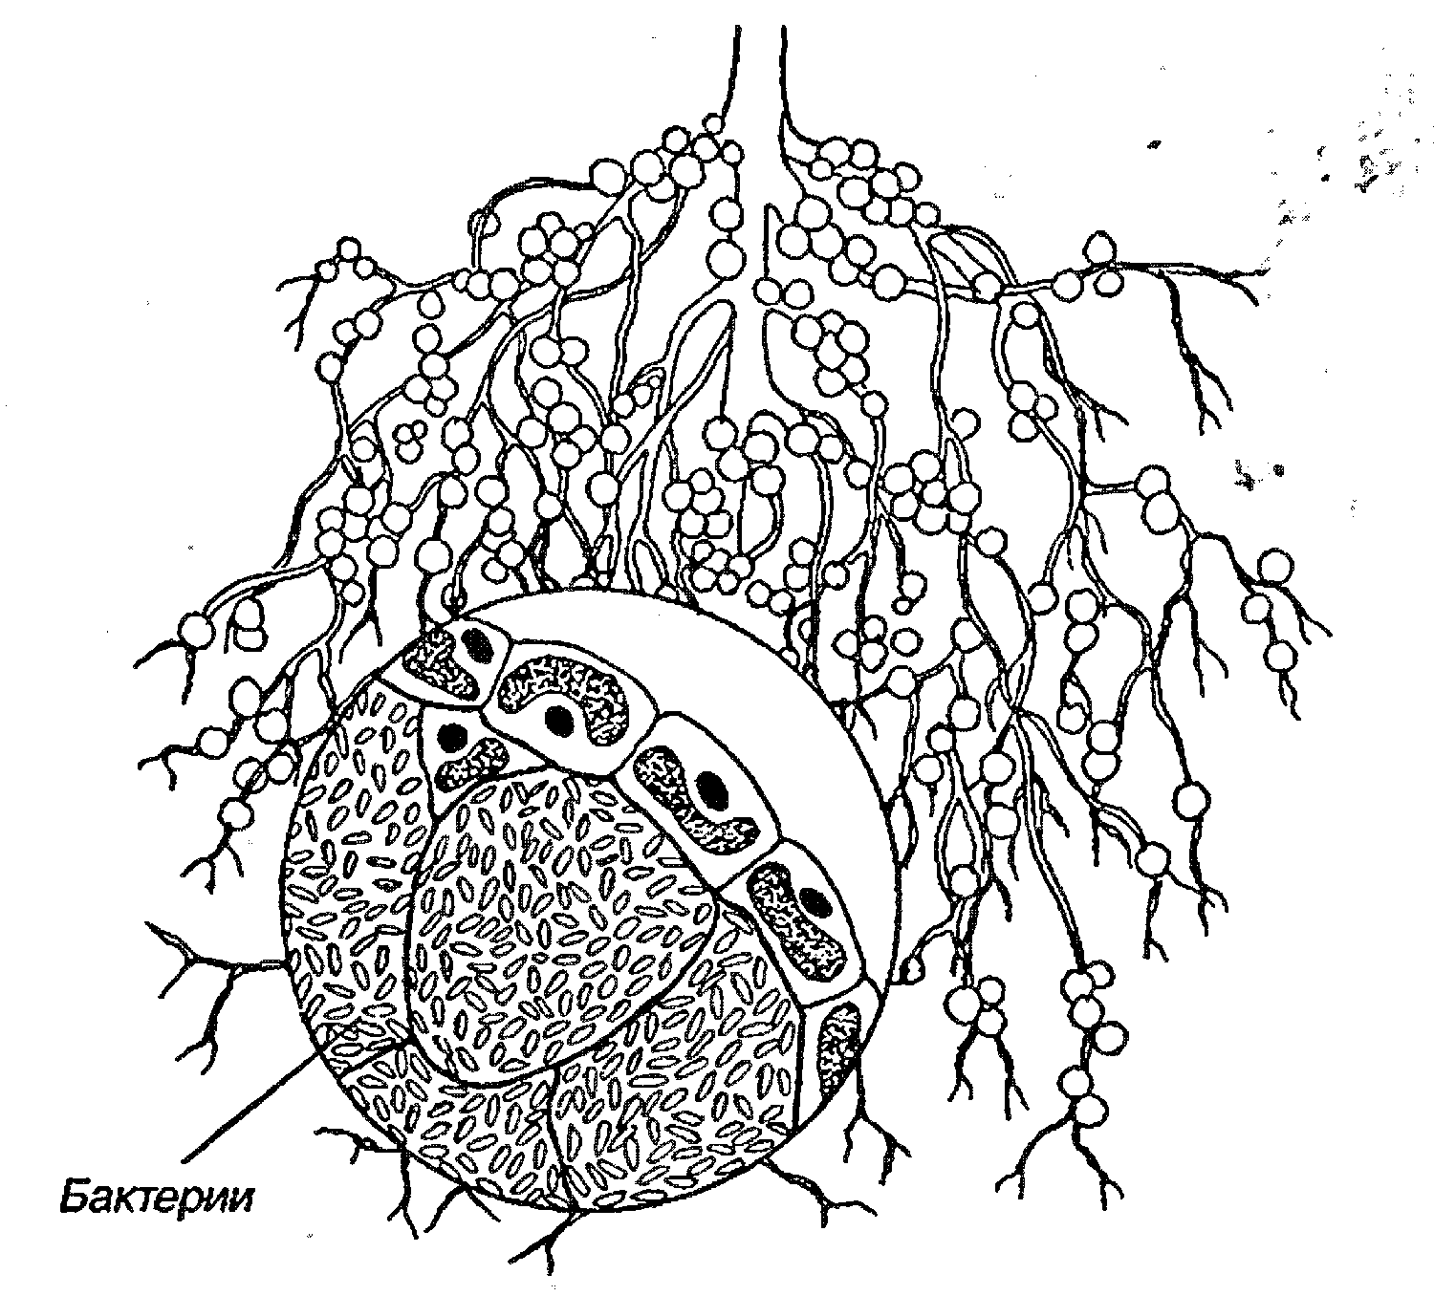
Описание стартап - проекта
Стремительный рост населения планеты, сокращение площади пахотных земель и деградация почвы приводят к ухудшению продовольственной ситуации в мире.
Для повышения урожая и восстановления плодородия почв люди применяют удобрения. С их помощью в почву вносятся дефицитные химические компоненты и полезные микроорганизмы. Удобрения бывают минеральные, органические и микробиологические. Микробиологические удобрения содержат живые микроорганизмы, которые помогают растениям усваивать органические и минеральные соединения. Биологические удобрения являются природными и безопасными для здоровья людей. Широкое распространение среди таких удобрений получили препараты, содержащие азотфиксирующие бактерии.
Азотфиксирующие бактерии помогают растениям усваивать азот из воздуха, защищают от грибковых заболеваний, вырабатывают витамины и ростовые вещества. С ними растения растут быстрее, а количество и размер плодов увеличиваются.
2

Slide 3





Как работает стартап – проект (бизнес – модель)
1. Исследование и разработка: Стартап будет инвестировать в исследования, чтобы разработать и улучшить технологию устойчивого штамма азотфиксирующих бактерий
2. Партнерство с поставщиками насекомых: Стартап будет искать и устанавливать партнерства с поставщиками бактерий.
3. Производство и процесс переработки: Будет важно создать безопасную и соответствующую стандартам пищевой промышленности среду для обработки и производства.
4. Маркетинг и продажи: Стартап будет разрабатывать маркетинговые стратегии для продвижения азотфиксирующих бактерий.
5. Распространение: Стартап будет определять эффективную систему распределения своих продуктов. Это может включать продажи через онлайн-магазины, и др.
3

Slide 4

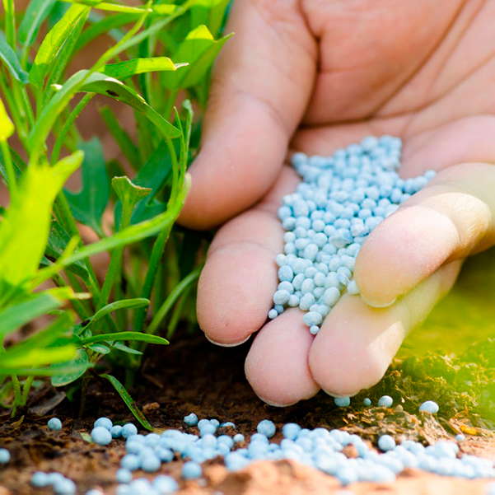
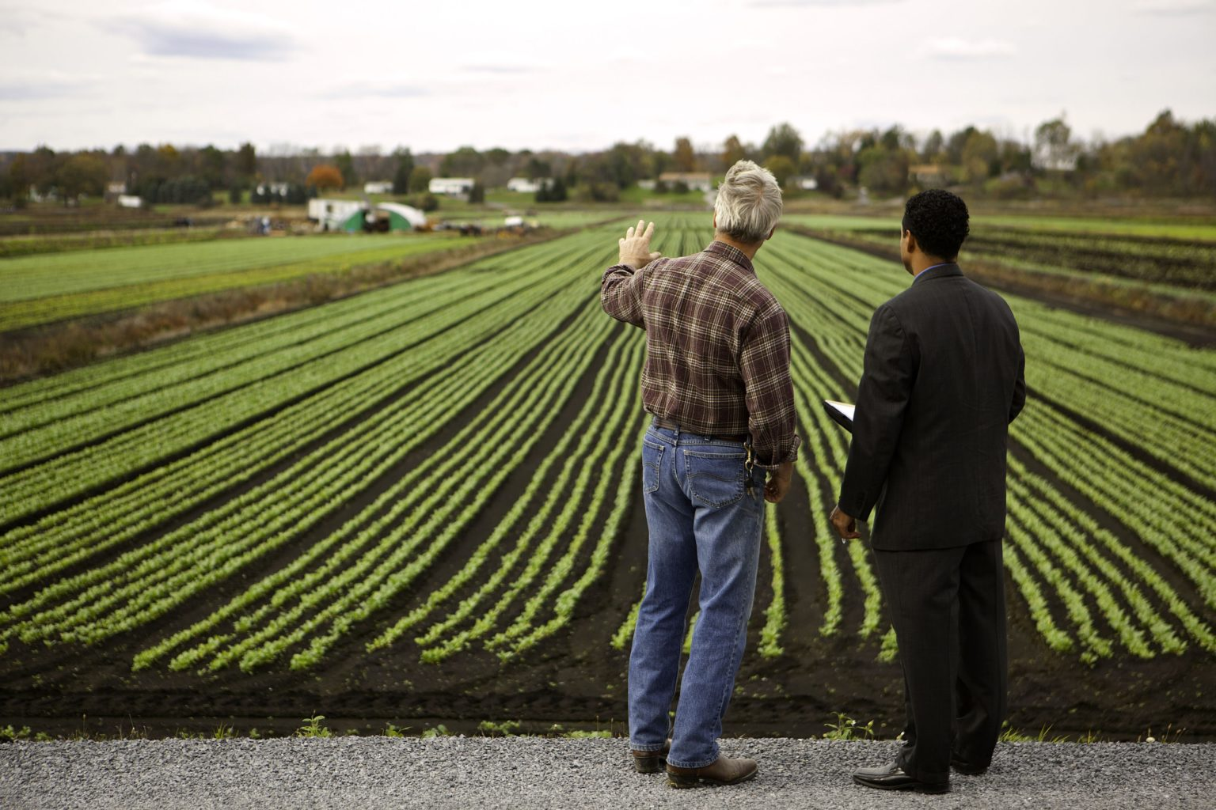
Целевая аудитория (потенциальные заказчики)
Наша целевая аудитория включает:
Фермерские хозяйства
Компании по производству удобрений
4

Slide 5

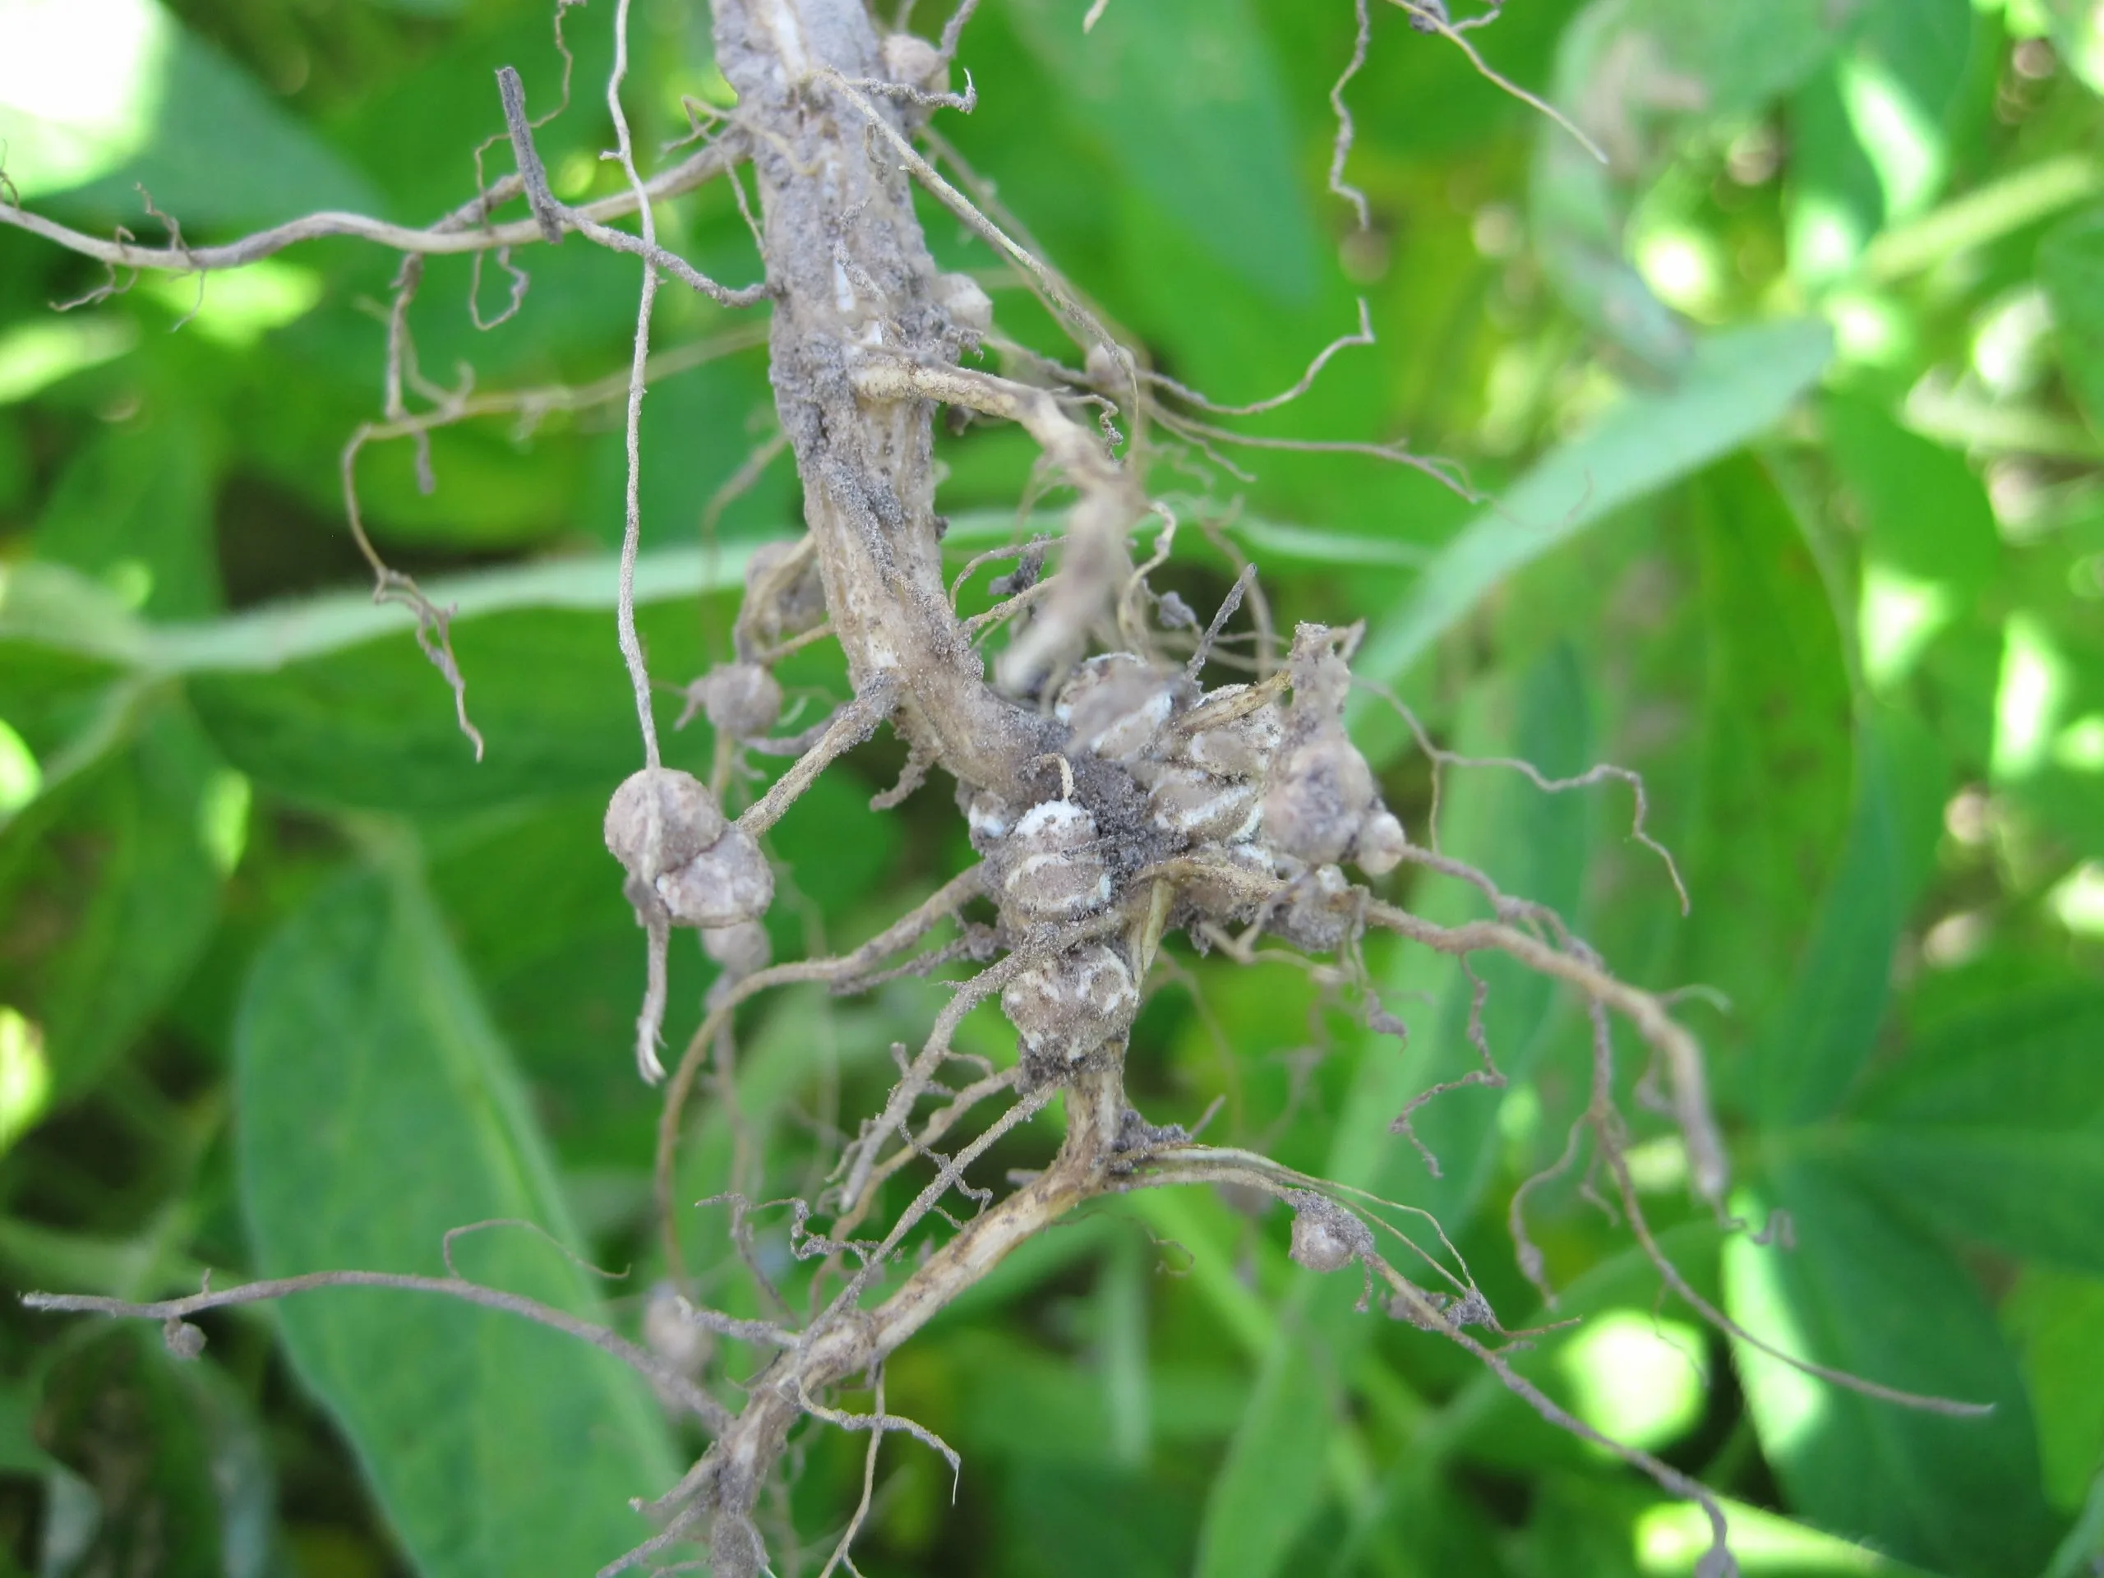
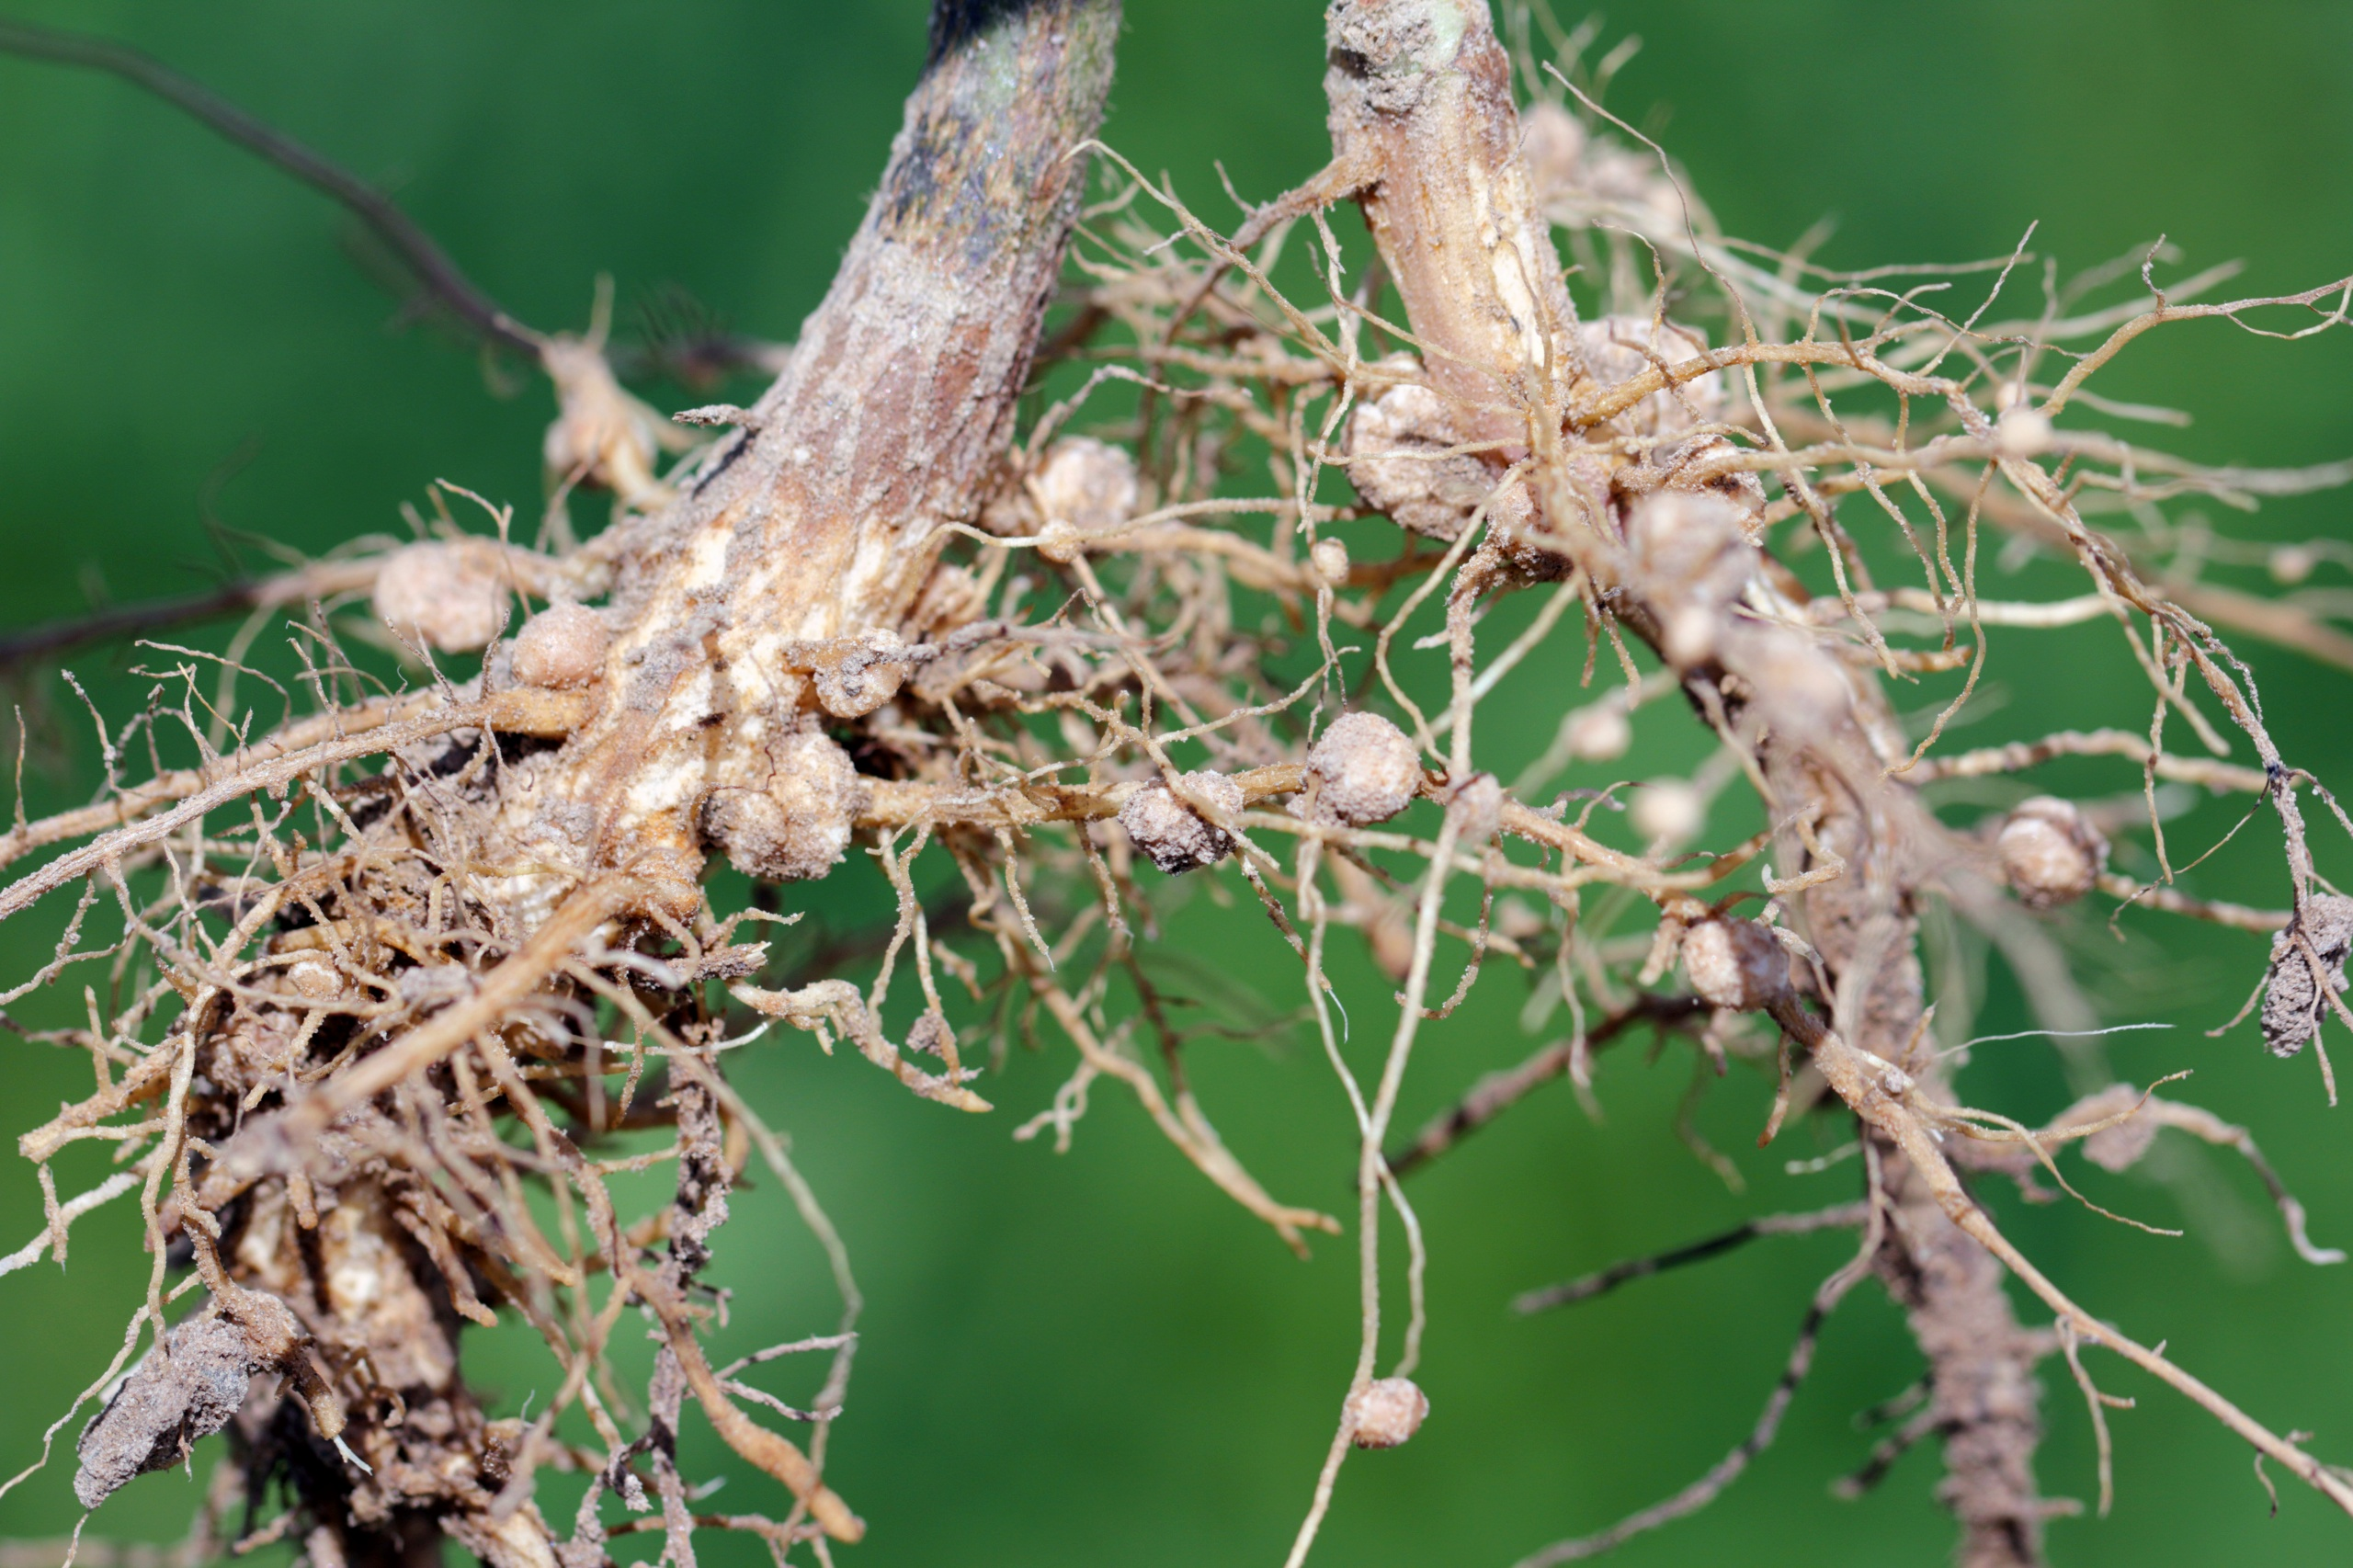

Решение
Задача поиска штаммов азотфиксаторов, устойчивых к дефицитным (стрессовым) условиям, является очень актуальной. Современные исследователи регулярно находят и описывают новые азотфиксирующие бактерии, однако их внедрение в сельское хозяйство затрудняется их низкой азотфиксирующей активностью в стрессовых условиях.
Отобрали 20 колоний, отличающихся по величине, цвету и другим признакам. С помощью зубочисток, не касаясь комочков земли, перенесли их в пробирки со стерильной водой. Стеклянным шпателем разведенные в воде колонии втерли в чистую питательную среду Эшби. Для получения чистых культур бактерий колонии повторно пересаживали в чашки Петри со свежей средой Эшби с помощью микробиологической петли.
5

Slide 6


1
Конкуренты
2
На рынке производства азотфиксирующих бактерий сегодня имеет некоторые конкуренты. Однако, мы видим возможность отличиться от них благодаря нашей уникальной технологии и качественному продукту. Мы также видим растущий спрос на данную продукцию.
3
4
Компания «Азофит»
Компания «Азотник»
6

Slide 7

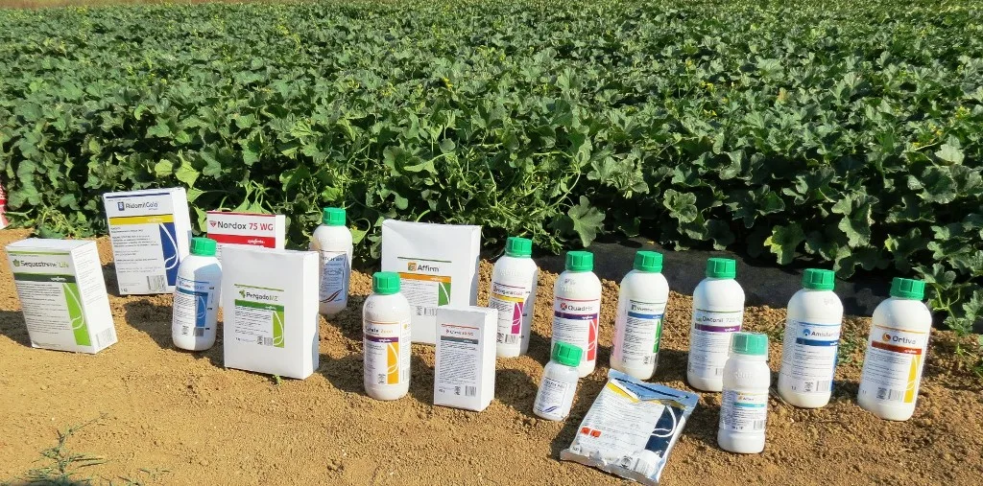
Оценка рынка
Растущий спрос на азотфиксирующие бактерии для потребителей заинтересованных в фермерских хозяйствах и экологических аспектах.
Разработка уникального штамма бактерий, позволяющая получить конкурентное преимущество и привлечь внимание потребителей.
Потенциальные партнерства с производителями, которые заинтересованы в расширении ассортимента продукции.
Возможность расширения бизнеса на международный рынок, где спрос на данную продукцию постоянно растет.
7

Slide 8


Планы и запрос на инвестиции
Проект рассчитан на разработку штамма азотфиксирующих бактерий с последующей реализацией, из этого следует:
Себестоимость производства - оценивается в 1000 руб за кг (примерно), включая сырье, трудозатраты и производственные расходы.
Рекомендуемая розничная цена: Определяется в 1000 за кг, учитывая конкурентоспособность на рынке и потребительский спрос.
Прогнозируемая прибыль: Ожидаемая прибыль рассчитывается на основе объема продаж, уровня цен и затрат на маркетинг и расширение бизнеса.
Маржа прибыли: Примерная маржа прибыли составляет 25%, что позволяет обеспечить стабильную прибыльность проекта.
7

Slide 9
Календарный план реализации стартап - проекта
Наш календарный план включает следующие этапы:
Ноябрь 2023 - анализ рынка и конкурентов, разработка бизнес-плана
Декабрь 2023 - исследование и разработка штамма
Январь 2024 - проектирование производственной линии и запуск ее установки
Февраль 2024 - получение необходимых разрешений и сертификаций
Март 2024 - начало производства и создание продуктового портфеля
Апрель 2024 - запуск маркетинговой и рекламной кампании
Май 2024 - начало розничных и оптовых продаж
7

Slide 10













































ВСЕРОССИЙСКИЙ ФОРУМ
СТАРТАП-СТУДИЙ
ПИКТОГРАММЫ

Slide 11
#FBB3C1
#8F00FF
#FFFFFF
#1B1B1B
ОСНОВНЫЕ
ЦВЕТА
#FD493D
#B5D8E1
#FCAF17

Slide 12

СПАСИБО!

